Slide 1
13.把文中画横线的句子翻译成现代汉语。(8分)
(1)上患吏多受赇，密使左右试赂之。
(2)君恶闻其过则忠化为佞，君乐闻直言则化为忠。

Slide 2
鲁迅：“ 先秦文章，李斯一人而已！”
《谏逐客客卿书》
李斯：吾欲与若复牵黄犬，俱出上蔡东门，逐狡兔，岂可得乎!
二世二年七月，具斯五刑论，腰斩咸阳市

Slide 3
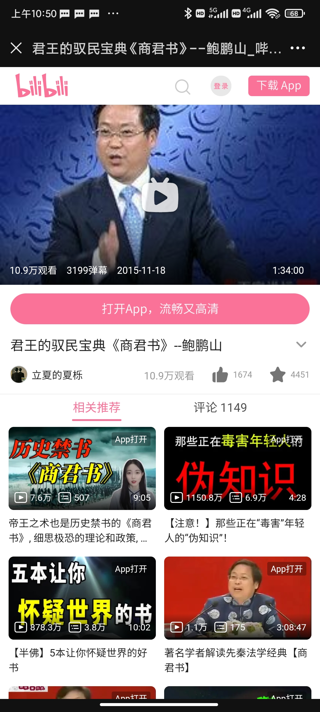

Slide 4
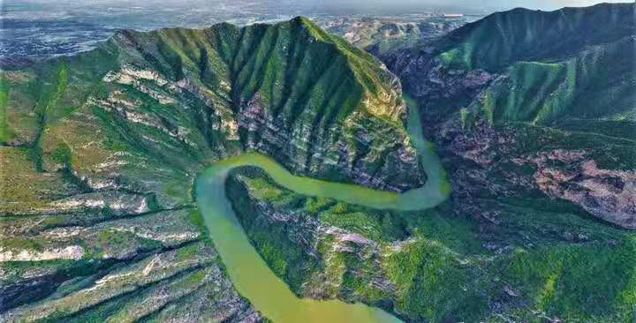
为什么逐客？了解历史
为避免被秦所灭，韩国君臣想了一个“疲秦”的法子：游说秦王在关中平原上开凿水渠，极大地耗费秦国的人力物力，从而达到削弱秦国国力的目的。这条水渠就是我国古代最伟大的水利工程之一的“郑国渠”。
战国时期的关中平原，原本土地贫瘠，降雨量稀少，粮食产量不高，根本无法满足秦要大出天下的国力需求。公元前246年，一个名叫“郑国”的水利专家来到秦国，愿为秦王修建一条引泾水到洛水的人工河，使泾水沿岸的干旱土地得到灌溉。
秦王政闻之大喜，任命郑国为水渠修建的总指挥。

Slide 5
臣闻吏议逐客，窃以为过矣。
昔缪公求士，西取由余于戎，东得百里奚于宛，迎蹇叔于宋，来丕豹、公孙支于晋。此五子者，不产于秦，而穆公用之，并国二十，遂霸西戎。
孝公用商鞅之法，移风易俗，民以殷盛，国以富强，百姓乐用，诸侯亲服，获楚、魏之师，举地千里，至今治强。
惠王用张仪之计，拔三川之地，西并巴、蜀，北收上郡，南取汉中，包九夷，制鄢、郢，东据成皋之险，割膏腴之壤，遂散六国之众，使之西面事（侍奉）秦，功施到今。
昭王得范雎，废穰侯，逐华阳，强公室，杜私门，蚕食诸侯，使秦成帝业。
此四君者，皆以客之功。 合纵 连横 杜门谢客
由此观之，客何负于秦哉！向使四君却客而不内，疏士而不用，是使国无富利之实，而秦无强大之名也。

Slide 6
商鞅《商君书》之驭民五术：愚民，弱民，疲民，辱民，贫民
上海开放大学鲍鹏山：商鞅是史上最大的恶棍
商鞅：一个专制驭民政策的推动者
有道之君，务在弱民：狡诈、残酷和冷血
结局：车裂、灭族

Slide 7
阅读下面这首唐诗，完成15～16题。
寄江州白司马① 杨巨源 至暗时刻的人生关怀
江州司马平安否？惠远东林住得无②？
湓浦曾闻似衣带，庐峰见说胜香炉。
题诗岁晏离鸿断，望阙天遥病鹤孤。
莫谩拘牵雨花社③，青云依旧是前途。
[注]①江州白司马：即白居易。②惠远：东晋高僧，居庐山东林寺。③莫谩：不要。雨花社：指佛教讲经的集会。
15. 下列对这首诗的理解和赏析，不正确的一项是(3分)
A.根据内容分析，这首诗的写作时间应该与白居易的《琵琶行》比较接近。
B. 第三句使用“一衣带水”的典故，表现出朋友之间“天涯若比邻”之意。
C.第六句中的“病鹤”指的是白居易，他怀恋长安，时常遥望京城的宫阙。
D.诗人最后开解朋友，目前虽然身处贬谪之中，但未来的前途依然很远大。
16.前人论此诗，认为第二句已包含委婉劝告的意思，对这一观点应怎样理解？请简要分析。(6分)

Slide 8
古代诗歌阅读（本题共2小题，9分）
阅读下面这首唐诗，完成14~15题。
奉和袭美抱疾杜门见寄次韵① 诗歌阅读中的典故积累
陆龟蒙
虽失春城醉上期，下帷裁遍未裁诗②。
因吟郢岸百亩蕙③，欲采商崖三秀芝④。
栖野鹤笼宽使织，施山僧饭别教炊。
但医沈约重瞳健⑤，不怕江花不满枝。
[注] ①袭美，即陆龟蒙的好友皮日休。②下帷：放下室内悬挂的帷幕，指教书；裁诗，作诗。③《楚辞·离骚》：“余既滋兰之九畹兮，又树蕙之百亩。”比喻培养人才。④商崖：这里泛指山崖。⑤沈约，商朝诗人，史载其眼中有两个瞳孔，这里以沈约代指皮日休。
14．下列对这首诗的理解和赏析，不正确的一项是（3分）（ ）
A．作者写作此诗之时，皮日体正患病居家，闭门谢客，与外界不通音讯。
B．由于友人患病，原有的约会被暂时搁置，作者游春的诗篇也未能写出。
C．作者虽然身在书斋从事教学，但心中望能走进自然，领略美好春光。
D．尾联使用了关于沈约的典故，可以由此推测皮日休所患的疾病是目疾。
15．请简要概括本诗所表达的思想感情。（6分）

Slide 9
今陛下致昆山之玉，有随和之宝，垂明月之珠，服太阿之剑，乘纤离之马，建翠凤之旗，树灵鼍之鼓。此数宝者，秦不生一焉，而陛下说之，何也？必秦国之所生然后可，则是夜光之璧，不饰朝廷；犀象之器，不为玩好；郑、卫之女不充后宫，而骏良駃騠不实外厩，江南金锡不为用，西蜀丹青不为采。所以饰后宫，充下陈，娱心意，说耳目者，必出于秦然后可，则是宛珠之簪，傅玑之珥，阿缟之衣，锦绣之饰不进于前，而随俗雅化、佳冶窈窕赵女不立于侧也。
1、罗致天下宝物——为何？
2、反面论证——如果只要产于秦，结果是？
珠宝器玩、天下美女、宝马良驹、奇珍异彩、
朝廷不富丽、生活不奢靡、后宫不充实
3、说理的绝妙切入点——人性的诱惑——指出根本问题

Slide 10
夫击瓮叩缶弹筝搏髀，而歌呼呜呜快耳者，真秦之声也；《郑》、《卫》、《桑间》，《昭》、《虞》、《武》、《象》者，异国之乐也。今弃击瓮叩缶而就《郑》、《卫》，退弹筝而取《昭》、《虞》，若是者何也？快意当前，适观而已矣。今取人则不然。不问可否，不论曲直，非秦者去，为客者逐。然则是所重者在乎色乐珠玉，而所轻者在乎人民也。此非所以跨海内、制诸侯之术也。
最简单的表述，最深刻的本质——言说的力量
论说文如何制造亮点？

Slide 11
臣闻地广者粟多，国大者人众，兵强则士勇。是以太山不让土壤，故能成其大；河海不择细流，故能就其深；王者不却众庶，故能明其德。是以地无四方，民无异国，四时充美，鬼神降福，此五帝三王之所以无敌也。今乃弃黔首以资敌国，却宾客以业诸侯，使天下之士退而不敢西向，裹足不入秦，此所谓“藉寇兵而赍盗粮”者也。
类比论证、对比论证，气势如虹
夫物不产于秦，可宝者多；士不产于秦，而愿忠者众。今逐客以资敌国，损民以益仇，内自虚而外树怨于诸侯，求国无危，不可得也。

Slide 12


